Slide 1
LÍNGUA PORTUGUESA
8º ANO
APOIO PARA AULAS E ESTUDOS

Slide 2
MÓDULO 7
Estudo do texto – Carta aberta
Estudo do texto – Carta aberta e intervenção artística
Estudo da língua – Vocativo
Estudo dos sentidos – Léxico: escolhas e sentidos
Estudo do texto – Petição on-line
Estudo da língua – Concordância verbal
Outras linguagens – Arte é reflexão
Imagem de abertura
Estudo de escrita e oralidade – Recursos de coesão sequencial
LÍNGUA PORTUGUESA | 8º ANO
2

Slide 3
Fotografia de simulação do projeto intitulado Cabana observatory (2014), dos arquitetos Alex Diebalek e Lisa Geiszler, feito com materiais naturais e técnicas tradicionais dos povos amazônicos.
© ALEXANDER DIEBALEK & LISA GEISZLER
MÓDULO 7
LÍNGUA PORTUGUESA | 8º ANO
3

Slide 4
ESTUDO DO TEXTO
Carta aberta
A carta aberta é um texto reivindicatório ou propositivo, usado por uma pessoa ou um grupo de pessoas para manifestar publicamente o posicionamento acerca de determinado assunto de interesse coletivo, reivindicando, alertando, cobrando soluções para o problema, por meio de um veículo de comunicação impresso ou virtual. Tem destinatários específicos, geralmente, autoridades públicas ou instituições com ampla visibilidade e reconhecimento da sociedade, além do leitor em geral.
Signatário é aquele
que assina ou subscreve
um texto.
MÓDULO 7
Em geral, a carta aberta é composta de título, introdução, desenvolvimento e conclusão. De acordo com o tema, pode ter um caráter argumentativo ou persuasivo. Utiliza palavras e expressões qualificadoras, pontuação expressiva e construções com tom imperativo, a fim de revelar a intenção dos autores. Costuma prevalecer o registro formal, pois se trata de um documento reivindicatório e que, por isso, utiliza linguagem mais monitorada para expressar maior seriedade.
Introdução: apresentação do problema.
Desenvolvimento: análise do problema por meio de argumentos referentes ao assunto abordado.
Conclusão: encerramento da ideia e exigência de solução para o problema.
LÍNGUA PORTUGUESA | 8º ANO
4

Slide 5
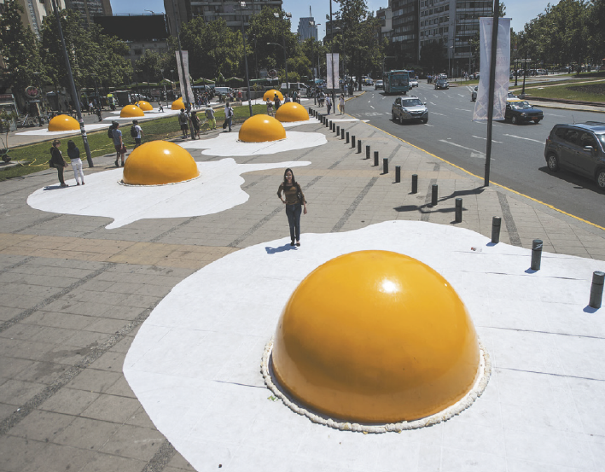
ESTUDO DO TEXTO
Carta aberta e intervenção artística
MÓDULO 7
Intervenção artística, também chamada de intervenção urbana, é uma forma de expressão artística que utiliza o espaço público como elemento fundamental. Geralmente são criadas em ambientes não convencionais da arte, em que as pessoas que circulam por esses espaços não esperam encontrar uma manifestação artística e acabam sendo surpreendidas. Os artistas buscam, em suas obras, criar uma atmosfera diferente e instigar o público. Dependendo do sentido que se deseja, o público pode interagir com a obra, por meio de várias sensações e sentidos, não apenas o visual.
© HENK HOFSTRA/HENKHOFSTRA.NL/ MARTIN BERNETTI/AFP
HOFSTRA, Henk. Eggcident. Santiago, Chile. Fotografia de 2016.
LÍNGUA PORTUGUESA | 8º ANO
5

Slide 6
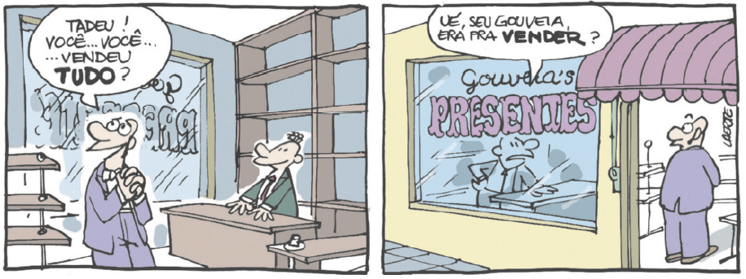
ESTUDO DA LÍNGUA
Vocativo
Vocativo é o termo usado para invocar ou pôr em evidência a quem é dirigido o discurso. O vocativo não faz parte da estrutura sintática da oração; portanto, é um termo isolado que não pertence nem ao sujeito nem ao predicado.
MÓDULO 7
© LAERTE / HTTPS://LAERTE.ART.BR
COUTINHO, Laerte. [Você vendeu tudo?]. Folha de S.Paulo, São Paulo, mar. 1998.
LÍNGUA PORTUGUESA | 8º ANO
6

Slide 7
ESTUDO DA LÍNGUA
Vocativo
Alguns vocativos vêm acompanhados de interjeições.
MÓDULO 7
ELIACHAR, LEON. OI! OI. O DIÁLOGO DEFINITIVO. IN: ______. O HOMEM AO MEIO. RIO DE JANEIRO: FRANCISCO ALVES, 1979. P. 36-37.
ELIACHAR, Leon. O diálogo definitivo. In: ELIACHAR, Leon. O homem ao meio. Rio de Janeiro: Francisco Alves, 1979. p. 36-37.
Interjeição é a palavra ou locução que exprime sentimentos, emoções, sensações. Na escrita, em geral, vem seguida de ponto de exclamação.
LÍNGUA PORTUGUESA | 8º ANO
7

Slide 8
ESTUDO DOS SENTIDOS
Léxico: escolhas e sentidos
O léxico é o conjunto de palavras de uma língua que o falante tem à disposição para realizar toda atividade de comunicação. O léxico cria e sinaliza sentidos e intenções, possibilita a coesão e constrói a coerência nos textos.
A escolha das palavras e o contexto em que são empregadas são elementos fundamentais para a construção dos efeitos de sentido dos textos.
MÓDULO 7
PEANUTS, CHARLES SCHULZ © 1987 PEANUTS WORLDWIDE LLC / DIST. BY ANDREWS MCMEEL SYNDICATION
SCHULZ, Charles. Snoopy 7: doces ou travessuras?. Porto Alegre: L&PM, 2007. v. 7. p. 40.
LÍNGUA PORTUGUESA | 8º ANO
8

Slide 9
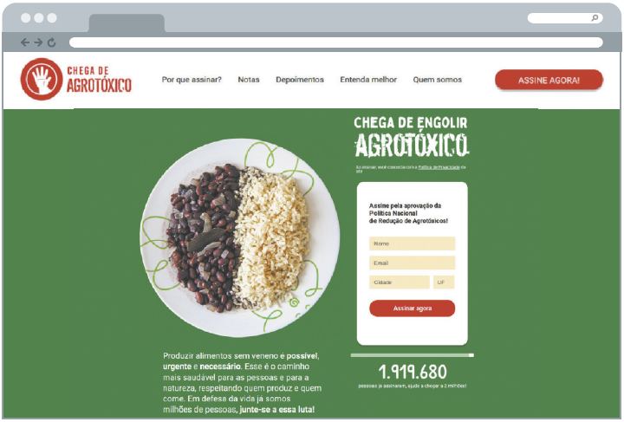
ESTUDO DO TEXTO
Petição on-line
A petição on-line surgiu com a difusão e popularização da internet. Ela cumpre o importante papel social de reivindicar os direitos de um grupo, protestar contra situações de injustiça ou exigir o cumprimento de ações ou leis, por meio de assinaturas de seus participantes, dirigindo-se a determinado setor ou representante institucional que tenha o poder legal de transformar uma realidade social.
MÓDULO 7
CHEGA DE AGROTÓXICOS/COOPERATIVA EITA
CHEGA DE AGROTÓXICO. [Caldas Novas], 2022. Site. Disponível em: www.chegadeagrotoxicos.org.br/. Acesso em: 1 jul. 2022.
LÍNGUA PORTUGUESA | 8º ANO
9

Slide 10
ESTUDO DO TEXTO
Petição on-line
A petição on-line inicia-se por um título que desperta a atenção do leitor para a pauta que ela defende. Em seguida, expõe o problema, apresentando seu ponto de vista, que será fundamentado por meio de uma série de argumentos para persuadir o leitor. Por fim, na conclusão, convoca o leitor para uma tomada de posição, ou seja, a assinar a petição.
Por ser um texto da esfera da política e da cidadania, utiliza a linguagem formal. Além disso, apresenta marcas linguísticas que lhe conferem um tom apelativo, como o uso do modo imperativo e da 1ª pessoa do plural, assim como o emprego de substantivos e adjetivos que enfatizam a importância da reivindicação.
MÓDULO 7
CHEGA DE AGROTÓXICOS/COOPERATIVA EITA
CHEGA DE AGROTÓXICO. [Caldas Novas], 2022. Site. Disponível em: www.chegadeagrotoxicos.org.br/. Acesso em: 1 jul. 2022.
LÍNGUA PORTUGUESA | 8º ANO
10

Slide 11
ESTUDO DA LÍNGUA
Concordância verbal
Na maioria das vezes, aplica-se a regra básica (o verbo concorda com o sujeito ao qual está ligado) ou alguns casos específicos que ocorrem com maior frequência, tanto nas situações de comunicação em que a linguagem é mais monitorada ou que exige mais formalidade quanto nas situações em que é menos monitorada ou que não exige tanta formalidade.
O sujeito determina como a forma verbal será empregada na oração. Se o sujeito estiver no plural, a forma verbal também deverá estar. Porém, há algumas regras especiais de concordância verbal.
MÓDULO 7
GONSALES, Fernando. [Faz dias que não aparece uma mosca]. Folha de S.Paulo, São Paulo, 11 mar. 2002. Disponível em: www1.folha.uol.com.br/fsp/quadrin/f31103200206.htm. Acesso em: 1 jul. 2022.
© FERNANDO GONSALES
LÍNGUA PORTUGUESA | 8º ANO
11

Slide 12
ESTUDO DE ESCRITA E ORALIDADE
Recursos de coesão sequencial
Os elementos que estabelecem a conexão entre as ideias são os articuladores textuais.
Recursos de coesão sequencial são palavras que interligam as ideias dos textos, estabelecendo relações entre as informações. Essas palavras podem ser conjunções, preposições, pronomes relativos, advérbios, entre outras.
MÓDULO 7
Os articuladores textuais, além de possibilitar a coesão e a progressão textual, estabelecem diferentes relações de sentidos. Veja alguns deles no quadro a seguir.
LÍNGUA PORTUGUESA | 8º ANO
12

Slide 13
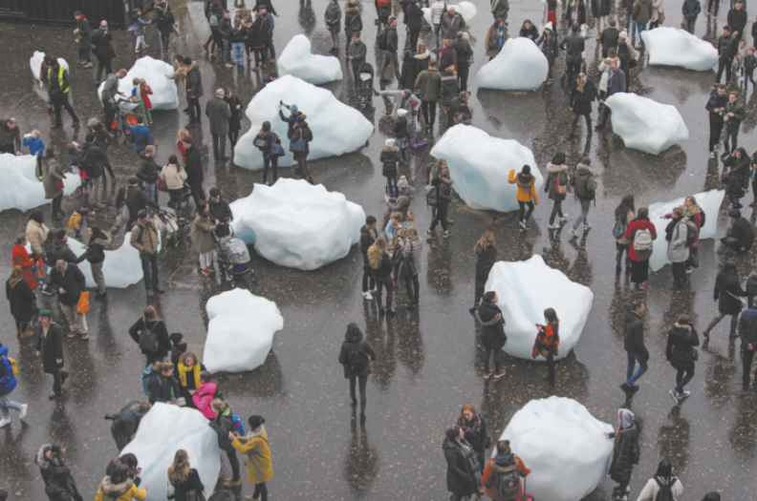
OUTRAS LINGUAGENS
Arte é reflexão
A obra Ice Watch (“Relógio de gelo”) é formada por doze grandes blocos de gelo retirados da Groenlândia e posicionados como os números de um relógio, em um local público e ao ar livre. Esses blocos de gelo pertenciam a icebergs, porém, quando foram coletados pelo artista, já estavam soltos e flutuando na água devido ao derretimento do gelo ocasionado pelo aquecimento global.
MÓDULO 7
© 2014 OLAFUR ELIASSON / FOTO: CHARLIE FORGHAM-BAILEY
ELIASSON, Olafur. Ice Watch. Intervenção artística em frente ao museu Tate Modern. Londres, Inglaterra. Fotografia de 2018.
LÍNGUA PORTUGUESA | 8º ANO
13

